Slide 1

Pandas 2.0

Slide 2


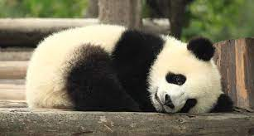


¿Por qué Pandas 2.0?
Los tiempos cambian
Big Data en 2008
≠
Big Data en 2023
Problemas de eficiencia
A la caza del oso panda

Slide 3
¿Qué hay nuevo en Pandas 2.0?
01
02
03
04
Eficiencia mejorada con PyArrow
Optimización de memoria con técnicas Copy-on-write
Índices más flexibles
Miscelánea

Slide 4
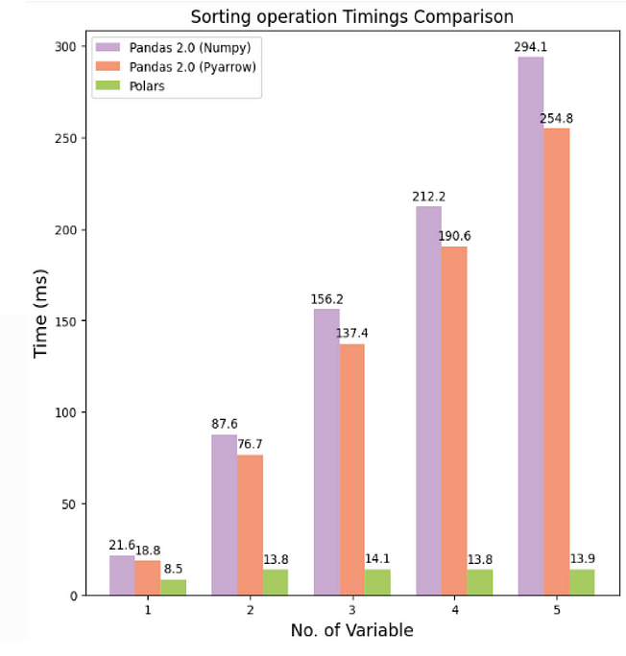

PyArrow: ¿Un motor competitivo?
Pandas se basa en los tipos de datos de NumPy para gestión de memoria.
Pandas 2.0 incorpora PyArrow, un nuevo motor mucho más eficiente.
PyArrow: Interfaz pensada para gestionar grandes datasets gracias a sus estructuras de datos Arrow.
https://medium.com/cuenex/pandas-2-0-vs-polars-the-ultimate-battle-a378eb75d6d1

Slide 5

Copy-on-Write
Copy-on-Write son técnicas que se utiliza para minimizar el uso de memoria y aumentar eficiencia a la hora de gestionar grandes datasets.
Lazy evaluation: las operaciones se demoran hasta que sea estrictamente necesario.
El objetivo: hacer menos copias, reducir consumo de memoria.

Slide 6
Índices más flexibles
Pandas 1.x solo permitía índices con tipos de datos int64, uint64, and float64.
En Pandas 2.0, se incluyen tipos de datos numéricos de Numpy, como int8, int16, int32, uint8, uint16, uint32, uint64, float32, y float64,
El objetivo: hacer más eficientes los índices con datos que ocupen menos bits de memoria

Slide 7
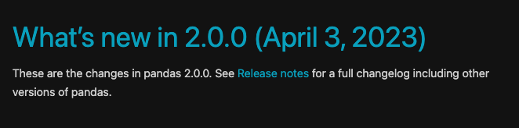
Miscelánea
Tipos de datos nullables
Timestamp más allá de nanosegundos: segundos, milisegundos y microsegundos
Mejoras a la hora de leer columnas datetime
Muchas deprecaciones
https://pandas.pydata.org/docs/dev/whatsnew/v2.0.0.html

